Slide 1
文本大数据处理

Slide 2
主要内容
1.Python基础回顾
2.文本数据挖掘概述
3.分词

Slide 3
1.Python基础回顾
python中有序序列切片(双向索引、切片)
字符串相关方法（len\split\join）
推导式与生成器应用（列表推导式、生成器）

Slide 4
2.文本数据挖掘概述
2.1文本挖掘的概念
2.2数据挖掘与文本挖掘的比较
2.3文本挖掘的过程
2.4文本挖掘主要研究领域

Slide 5
2.1文本挖掘的概念
文本挖掘属于多交叉科学研究领域，它涉及数据挖掘、信息检索、自然语言处理、计算机语言学、机器学习、模式识别、人工智能、统计学、计算机网络技术、信息学等多个领域。
文本挖掘是指从大量文本数据中抽取事先未知的、可理解的、最终可用的信息或知识的过程。

Slide 6
2.2数据挖掘与文本挖掘的比较
比较项 | 数据挖掘 | 文本挖掘
研究对象 | 用数字表示的、结构化数据 | 无结构或半结构的文本
对象结构 | 关系数据库 | 自由开放的文本
目标 | 获取知识、建立应用模型预测以后的状态 | 提取概念和知识
方法 | 归纳学习、决策树、神经网络、关联规则等 | 提取短语、形成概念，关联分析、聚类、分类
成熟度 | 1994年开始得到广泛应用 | 从2000年开始得到广泛应用

Slide 7
2.3文本挖掘的过程
文档集
分词
文本特征提取或文本表示
文本特征选择
模式或知识挖掘
结果评价
模式或知识输出
收集文本数据
与挖掘任务相关
抽取代表其特征的元数据 中文需要分词 常用分词工具：jieba\pkuseg\ICTCLAS
选择出冗余度低又具有代表性的文本特征集
常用:准确率和召回率
选择对文本进行充分表示的文本数据
经典文本表示模型：向量空间模型
输出最终结果

Slide 8
2.4挖掘主要研究领域
文本特征选择
文本结构分析
文本摘要
文本分类
文本聚类
文本关联分析
分布分析与趋势预测

Slide 9
分词
1.分词相关技术
2.分词工具的安装与应用

Slide 10
1.分词相关技术
目前主要存在两种分词技术：
正向最大匹配算法
基于词典的分词技术
逆向最大匹配算法
双向匹配算法
基于统计
无词典的分词技术
基于信息熵
。。。。。。

Slide 11
分词------正向最大匹配算法
算法思想： 对句子从左到右选择词典中最长的词条进行匹配，获得分词的结果
算法步骤： 1）统计分词词典，确定词典中最长词条的字符数m 2）从左到右取待切分语句的m个字符作为匹配字段，查找词典。如果匹配成功，则作为一个切分后的词语；否则去掉待匹配字符的最后一个继续查找词典 3）重复上述步骤，直到切分出所有词语

Slide 12
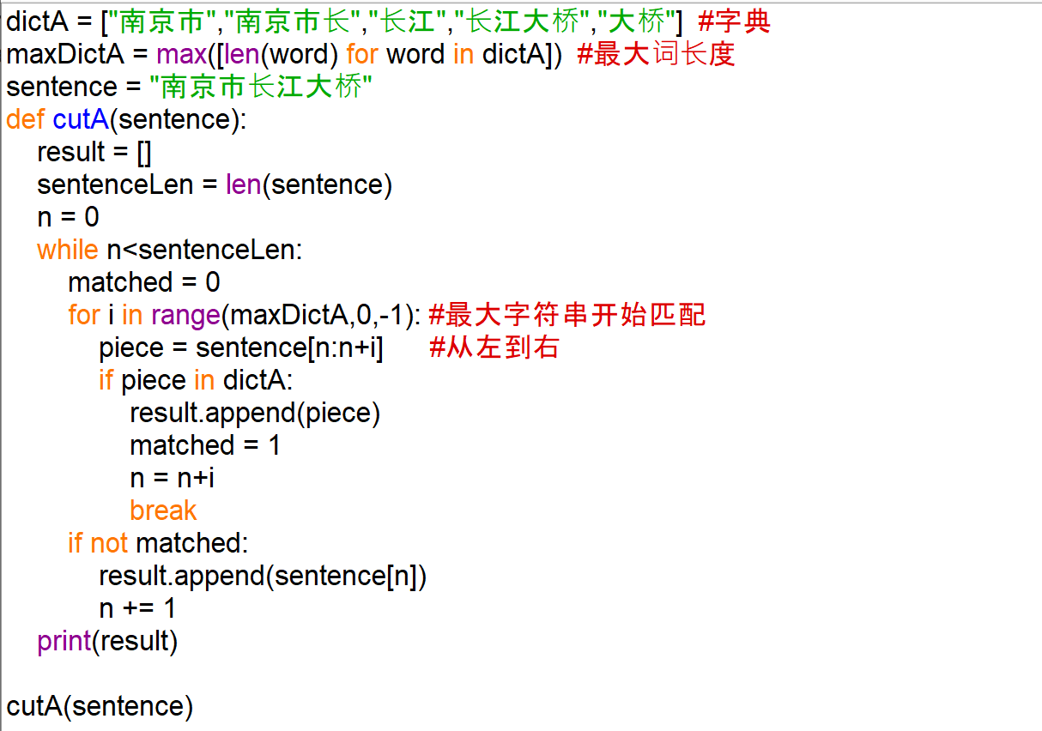

分词------正向最大匹配算法
算法实现（例）：

Slide 13
分词------逆向最大匹配算法
算法思想： 对句子从左到右选择词典中最长的词条进行匹配，获得分词的结果
算法步骤： 1）统计分词词典，确定词典中最长词条的字符数m 2）从左到右取待切分语句的m个字符作为匹配字段，查找词典。如果匹配成功，则作为一个切分后的词语；否则去掉待匹配字符的最后一个继续查找词典 3）重复上述步骤，直到切分出所有词语

Slide 14
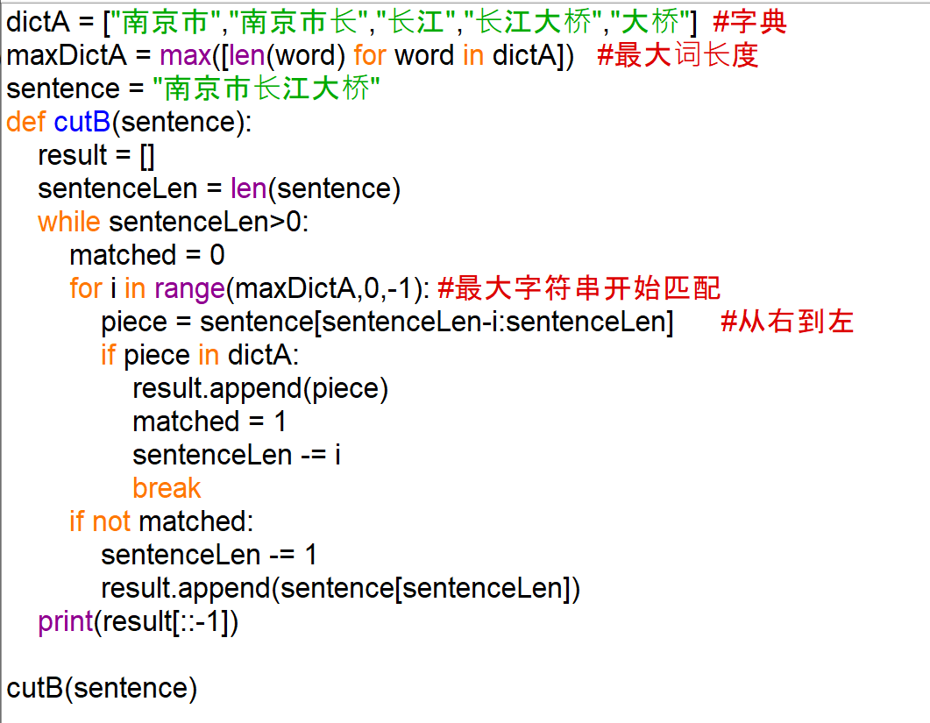

分词------逆向最大匹配算法
算法实现（例）：

Slide 15
分词------双向最大匹配算法
双向最大匹配算法策略： 1.如果正反向分词结果词数不同，则取分词数量较少的那个 2.如果分词结果词数相同 a. 分词结果相同，就说明没有歧义，可返回任意一个 b. 分词结果不同，返回其中单字较少的那个

Slide 16
作业（一）
写一个函数，如何在正向最大匹配和逆向最大匹配基础上实现双向最大匹配算法？？

Slide 17
2.分词
Python中常用分词模块 jieba
thulac:清华大学自然语言处理与社会人文计算实验室
SnowNLP：处理unicode编码，使用时需要decode/unicode，包括情感分析部分的分词处理
pynlpir ：中科院分词 CoreNLP:斯坦福提供的一组用Java编写的自然语言分析工具。
pyNLP:哈工大

Slide 18
jieba库
jieba库背景
jieba库安装
jieba库常用方法
参考资料 https://github.com/fxsjy/jieba

Slide 19
jieba库简介
Jieba库是一款优秀的 Python 第三方中文分词库，在2015年更新的词库中词的数量为16.6万。词库具有中文句子/词性分割、词性标注、未登录词识别，支持用户词典等功能，该组件的分词精度达到了97%以上
安装命令 pip install jieba 或 pip3 install jieba

Slide 20
结巴分词
支持三种分词模式：
精确模式，试图将句子最精确地切开，适合文本分析
全模式，把句子中所有的可以成词的词语都扫描出来，速度非常快，但是不能解决歧义；
搜索引擎模式，在精确模式的基础上，对长词再次切分，提高召回率，适合用于搜索引擎分词。
jieba.cut jieba.cut_for_search
jieba.lcut jieba.lcut_for_search

Slide 21
Jieba分词模块及其用法
1．jieba.cut分词
jieba.cut(sentence, cut_all=False, HMM=True, use_paddle=False)
参数说明：
1）sentence参数为需要分词的字符串。
2）cut_all参数用来控制是否采用全模式，True为全模式，False为精确模式。
3）HMM参数用来控制是否使用 HMM 模型
4）use_paddle 参数用来控制是否使用paddle模式下的分词模式，paddle模式采用延迟加载方式
返回值：一个可迭代的 generator，存放分词结果
2．jieba.cut_for_search分词
jieba. cut_for_search(sentence, HMM=True)
参数说明：
1）sentence参数为需要分词的字符串。
2）HMM参数用来控制是否使用 HMM 模型
返回值：一个可迭代的 generator，存放分词结果
jieba.lcut jieba.lcut_for_search分别与以上方法类似，只是返回值，返回一个 list，存放分词结果

Slide 22
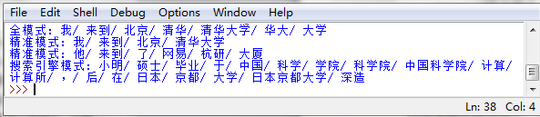
分词应用
import jieba
# 全模式
seg_list = jieba.cut("我来到北京清华大学", cut_all=True)
print("全模式: " + "/ ".join(seg_list))
# 精确模式
seg_list = jieba.cut("我来到北京清华大学", cut_all=False)
print("精准模式: " + "/ ".join(seg_list))
seg_list = jieba.cut("他来到了网易杭研大厦")# 默认是精确模式
print("精准模式: " + "/ ".join(seg_list))
# 搜索引擎模式
seg_list = jieba.cut_for_search("小明硕士毕业于中国科学院计算所，后在日本京都大学深造")
print("搜索引擎模式: " + "/ ".join(seg_list))

Slide 23

Jieba分词模块及其用法
3．jieba词典增加、删除词
有时针对实际问题，需要为jieba词典增加、删除一些特征词，但增加或删除词只对长词起作用，对于比jieba自己的词还短的词，分词时不起作用。
上面例题中，如果增加短词“北”，代码如下。
import jieba
jieba.add_word("北")
seg_list = jieba.cut("我来到北京清华大学",cut_all=False)
print("" + "/ ".join(seg_list))

Slide 24

Jieba分词模块及其用法
如果增加长词“我来到”，代码如下。
import jieba
jieba.add_word("我来到")
seg_list = jieba.cut("我来到北京清华大学",cut_all=False)
print("" + "/ ".join(seg_list))

Slide 25

Jieba分词模块及其用法
如果删除长词“我来到”和“清华大学”，代码如下。
import jieba
jieba.del_word("我来到")
jieba.del_word("清华大学")
seg_list = jieba.cut("我来到北京清华大学",cut_all=False)
print("" + "/ ".join(seg_list))

Slide 26
作业（二）
应用jieba分词库，对《红楼梦》全文进行统计词频，并输出显示词频最高的20个词，以及其出现次数

